Slide 1


G-BUDGET
Suivi budgétaire, engagements des dépenses et gestion des opérations.
Comment enregistrer vos charges à payer

Slide 2



G-BUDGET – Principe général des Charges à payer
La procédure de report en Charges à Payer (CAP) fait partie des opérations de fin d’année nécessaires à la clôture du budget. Elle consiste à transférer sur l’exercice suivant les montants non réglés à la clôture de l’année, en les imputant sur les comptes dédiés aux Charges à Payer.
0
0
Année N
Année N+1
Engagement X
Compte 6064
Engager 100€
Payer 0€
Compte 6064
Crédit initial 1000€
Somme engager 100€
Somme payées 900€
Dispo 0€
Modification de l’engagement pour créer les lignes correspondant au changement d’exercice et de compte.
Transfert du montant non soldé de l’engagement sur le disponible du compte de charge à payer sélectionné et création de la ligne d’engagement correspondante
Compte 4801
Crédit initial 100€
Somme engager 100€
Somme payées 0€
Dispo 100€
Engagement X
Compte 6064
Engager 0€
Payer 100€
Compte 6064
Crédit initial 1000€
Somme engager 0€
Somme payées 1000€
Dispo 0€
Engagement X
Compte 4801
Engager 100€
Payer 0€

Slide 3

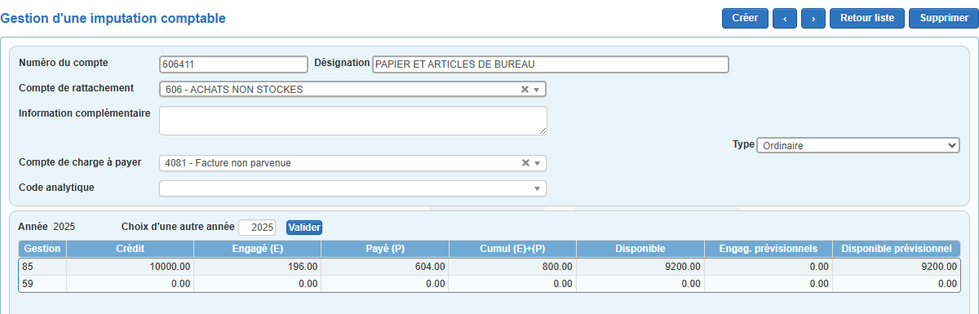
G-BUDGET – Lancement du traitement
1 - Contrôles préalables indispensables
Pour que le transfert des opérations de CAP se déroule dans les meilleures conditions, il est nécessaire de vérifier quelques informations dans vos fichiers existants :
L’existence des imputations comptables de type « Charges à payer »
Le rattachement des comptes « ordinaires » à un compte de charge à payer.
Si ce champ est renseigné, lors du report, le compte sera présélectionné automatiquement.
Le prochain numéro de CAP au niveau du paramètre U005.15 ( menu Administration – paramètres)

Slide 4
G-BUDGET – Lancement du traitement
2 – Préparation du nouvel exercice
Pour que le transfert de l’année N vers l’année N+1 fonctionne correctement, il est nécessaire d’avoir effectué les duplications des fichiers suivants :
Duplication du plan comptable pour toutes les gestions qui seront utilisées
Duplication des nomenclatures des marchés publics

Slide 5
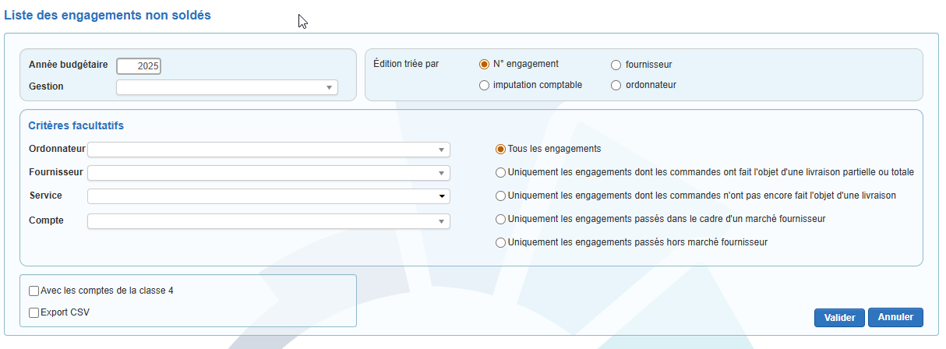
G-BUDGET – Lancement du traitement
3 – Identifier les engagements concernés
Pour déterminer quels engagements seront concernés par un transfert sur l’exercice suivant, il est nécessaire de vérifier la liste de ces engagements. Vous pouvez les retrouver de différentes manières :
Recherche / gestion des engagements
en affinant les critères de sélection, notamment sur l’année et la situation budgétaire
Liste des engagements non soldés ( menu Interrogation/Editions )

Slide 6

G-BUDGET – Lancement du traitement
4 – Lancer la procédure de CAP
L’accès à la procédure s’effectue depuis le Menu Engagements / Mandatements > Report des charges à payer
Mot de passe : CLOTB
Sélectionnez l'année à clôturer et ajustez les critères de sélection suivant vos besoins.
Case « Report du reste engagé »
Si vous cochez cette case, les montants à reporter sur l’année suivante seront automatiquement pré-renseignés sur chaque ligne d’engagement avec le montant restant engagé
Si vous préférez saisir manuellement les montants à reporter pour chaque engagement, ne cochez pas cette case.
Bouton radio « commande ayant fait l’objet d’une livraison »
Si vous contrôlez que chaque engagement ai obligatoirement fait l'objet d'une livraison, vous pouvez sélectionner uniquement les engagements pour lesquels la livraison a été effectuée, partiellement ou totalement, selon le bouton radio choisi.

Slide 7
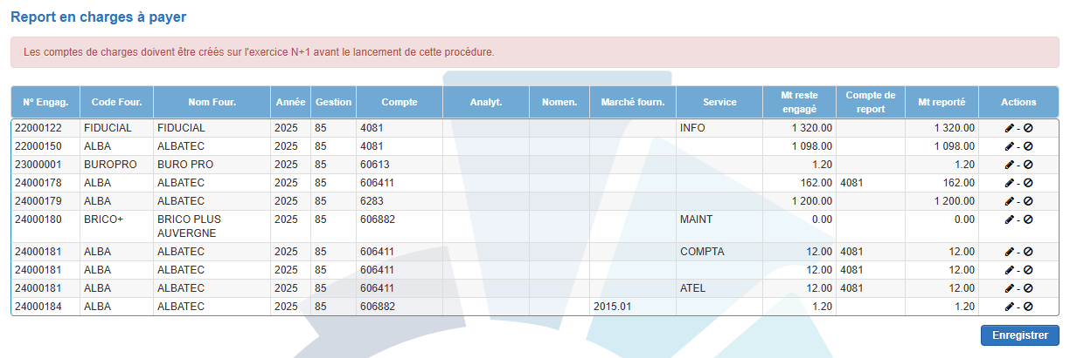

G-BUDGET – Lancement du traitement
5 – Saisie et contrôle des reports
Tous les engagements non soldés correspondant à la sélection s’affichent dans l’écran ci dessous.
Le report s’effectue sur chacune des lignes, en saisissant à minima les comptes de report et le montant TTC à reporter.
Si la case « Report du reste engagé » est coché dans l’écran précédant et que les imputations comptables ont été mises à jour avec le compte de charge à payer correspondant, ces deux informations sont automatiquement renseignées.
Pour un engagement comportant plusieurs comptes, toutes les lignes doivent être clôturées en même temps.

Slide 8
G-BUDGET – Lancement du traitement
5 – Validation et éditions de contrôle
A la validation de la procédure, un écran de contrôle vous liste les engagements pour lesquels vous venez de valider la bascule en charge à payer. Cette liste est éditable grâce au bouton en bas de page.
Vous pouvez également retrouver la liste des engagements ayant fait l'objet d'une charge à payer dans le menu Interrogation édition - Charge à payer ou via le menu de recherche des opérations avec le filtre sur les opérations de type Charge à payer.
Un engagement passé en CAP ne peut plus être modifié.
Une charge à payer est une opération à part entière, au même titre qu’un mandatement, un ordre de recette ou toute autre opération. Elle peut donc être annulée via le menu de recherche des opérations.

Slide 9

G-BUDGET – Récapitulatif
Pour résumer, faire le report des charges à payer est assez simple. Il vous suffit de :
Contrôler les comptes (type CAP + lien entre compte + numéro CAP)
Dupliquer le plan comptable et les nomenclatures pour N+1.
Identifier les engagements non soldés.
Lancer la procédure (Saisir les montants et comptes de report.)
Valider et éditer les contrôles.

Slide 10







Spécialiste des logiciels pour les services généraux & logistiques
Nous sommes également là pour vous accompagner en cas de besoin
Téléphone : 04 73 28 52 46
E-mail de contact : albatec@albatec.fr
www.albatec.fr
52 avenue de Cournon
63170 AUBIÈRE

